Slide 2
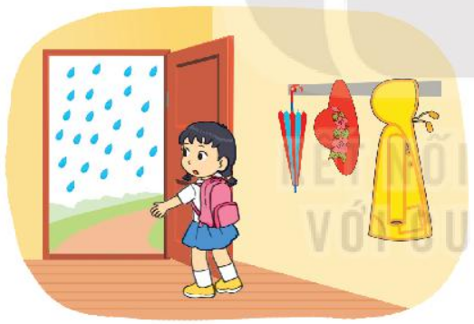
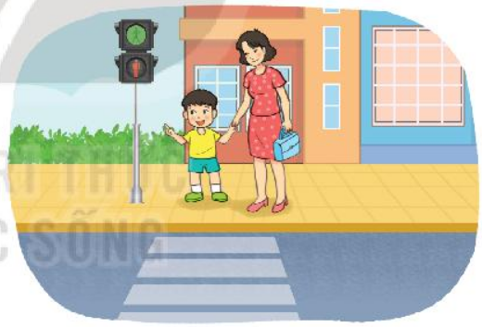
KHỞI ĐỘNG
1
Em sẽ làm gì?
HOẠT ĐỘNG
Em hãy quan sát hại tình huống sau và trả lời câu hỏi.
1. Chuẩn bị đi học, em thấy trời mưa, em sẽ chọn đồ vật nào trên móc treo?
2. Đèn giao thông dành cho người đi bộ màu gì thì em có thể sang đường?

Slide 3
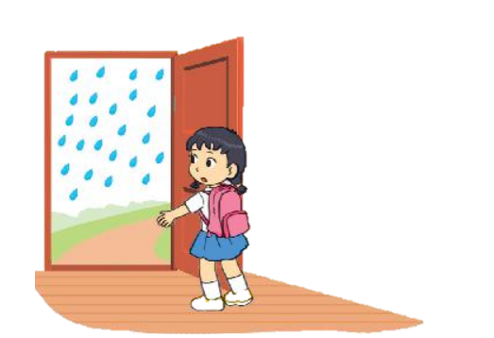
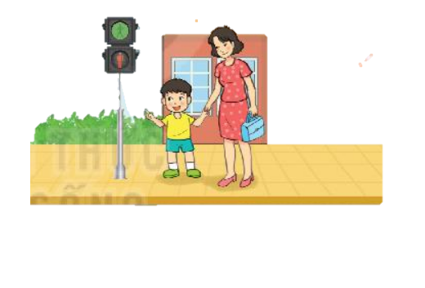
1. CÔNG VIỆC TUỲ THUỘC VÀO ĐIỀU KIỆN
Trong cuộc sống, có những việc chúng ta chỉ thực hiện nếu một điều kiện nào đó xảy ra. Ví dụ, chuẩn bị đi học, thấy trời mưa nên em mặc áo mưa để không bị ướt. Như vậy, việc mặc áo mưa tuỳ thuộc vào điều kiện trời có mưa hay không.
Đang đi đến ngã tư có đèn tín hiệu giao thông, em dừng lại hay đi tiếp phụ thuộc vào màu đèn giao thông dành cho người đi bộ.
Có những việc được thực hiện hay không
tuỳ thuộc vào một điều kiện nào đó có xảy ra hay không.

Slide 4
1. Em hãy ghép mỗi mục ở cột A với một mục thích hợp ở cột B.
2. Mỗi việc sau đây được thực hiện nếu điều gì xảy ra?
a) Gọi số điện thoại bảo vệ trẻ em 111.
b) Gọi số điện thoại cứu nạn 112.
c) Gọi số điện thoại cho cảnh sát 113.
d) Gọi số điện thoại báo cháy 114.
e) Gọi số điện thoại cấp cứu 115

Slide 5
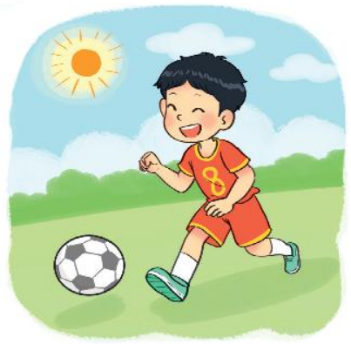
2. SỬ DỤNG CÁCH NÓI “NẾU... THÌ ...”
2
Nếu ... thì...
HOẠT ĐỘNG
Hôm nay là Chủ nhật, Khoa dự định buổi chiều sẽ đá bóng cùng các bạn. Việc đá bóng của bạn Khoa có diễn ra hay không phụ thuộc vào thời tiết. Em hãy chọn cách nói “Nếu ... thì ..." để diễn đạt dự định của bạn Khoa cho phù hợp.

Slide 6
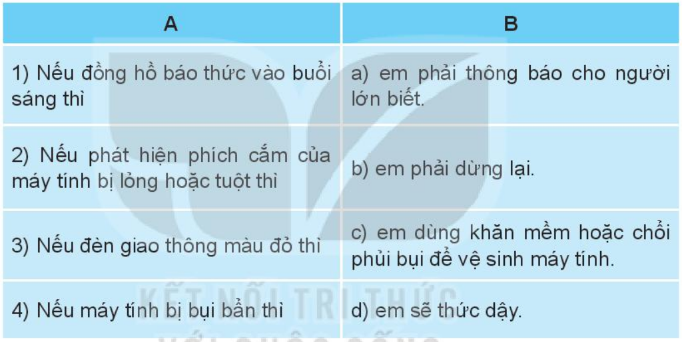
Chúng ta sử dụng cách nói “Nếu ... thì.." để diễn đạt một việc có được thực hiện hay không tuỳ thuộc vào một điều kiện có xảy ra hay không.
Ví dụ: “Nếu trời không mưa thì Khoa sẽ đi đá bóng”.
điều kiện
việc
Nếu <điều kiện xảy ra> thì <thực hiện việc>
1. Em hãy ghép mỗi mục ở cột A với một mục thích hợp ở cột B.
1 → d
2 → a
3 → b
4 → c

Slide 7
LUYỆN TẬP
1. Em hãy chuyển mỗi câu sau đây thành cách nói "Nếu ... thì ...":
a) Khi đang sử dụng máy tính em phát hiện mùi khét từ dây điện, em cần chạy ra ngoài báo với người lớn.
b) Khi em đi học muộn, lớp em sẽ bị trừ thi đua.
c) Khi đi bộ đi học, em cần đi trên vỉa hè.
d) Khi máy tính xách tay báo hiệu pin không đủ, em cần thông báo
cho người lớn để cắm dây sạc.
2. Em hãy cho ví dụ một số việc hằng ngày có thực hiện hay không tuỳ thuộc vào điều kiện.

Slide 8
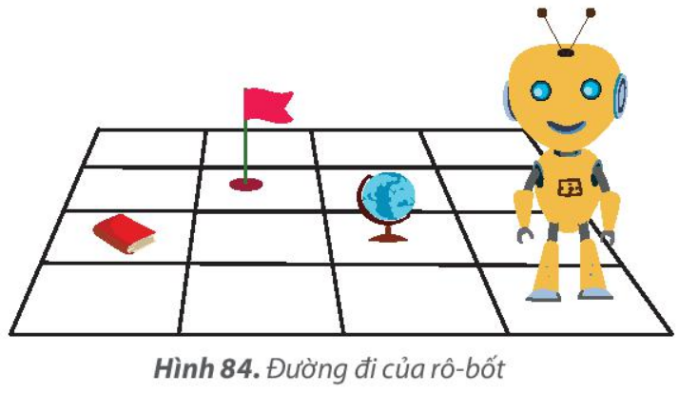
3. Rô-bốt có khả năng bước từng bước về phía trước, mỗi bước là một ô và có thể quay trái, quay phải. Nhiệm vụ của rô-bốt là di chuyển đến ô chứa sách hoặc quả cầu, sau đó di chuyển về ô đích (ô có cờ).
a) Nếu đi đến ô chứa quyển sách rồi về ô đích thì rô-bốt đi như thế nào?
b) Nếu đi đến ô chứa quả cầu rồi về ô đích thì rô-bốt đi thế nào?

Slide 9
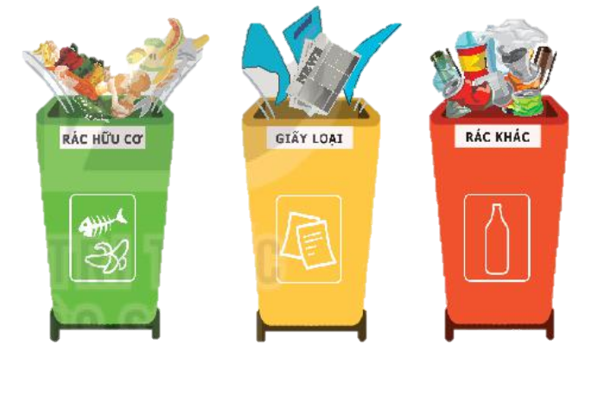
VẬN DỤNG
1. Em hãy hướng dẫn các bạn phân rác thành ba loại như Hình 85 bằng cách nói “Nếu ... thì ".
Mẫu: Nếu rác là hạt táo thì bỏ vào thùng chứa rác hữu cơ.
Hình 85. Phân loại rác

Slide 10
Trò chơi: “Nếu … thì …”

Slide 11
L
L
LOVE
TẠM BIỆT VÀ HẸN GẶP LẠI
G
PIRCE
L
S
T
H
L

